Slide 1
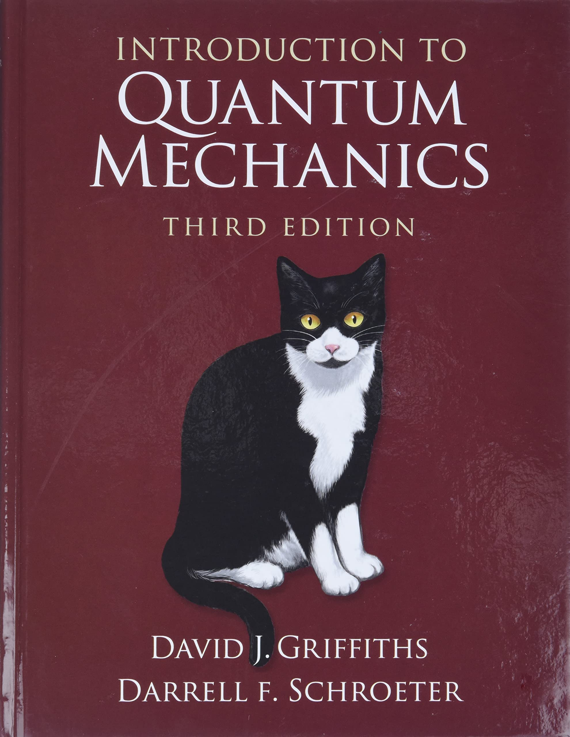

Slide 2
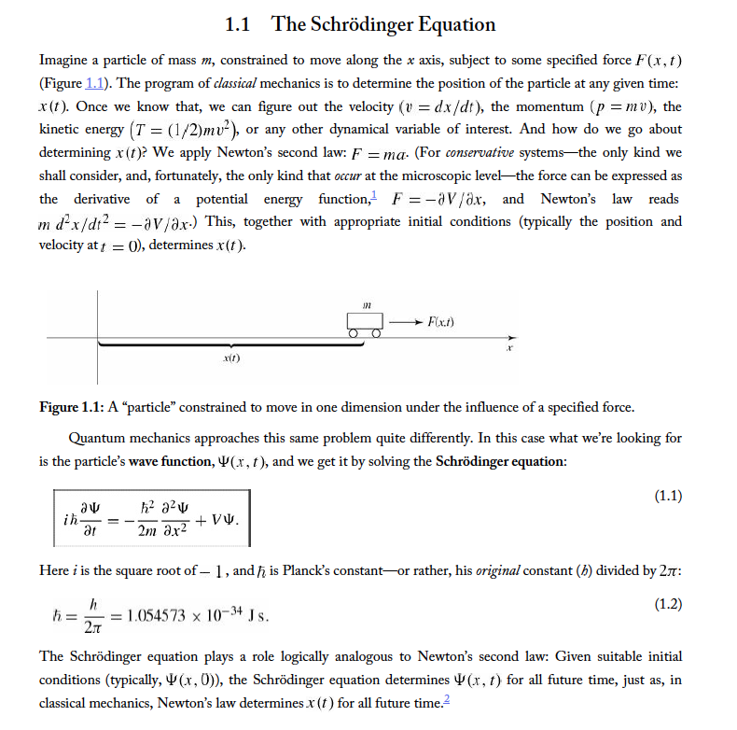

Slide 3

Never Pure: Historical Studies of Science as if It Was Produced by People with Bodies, Situated in Time, Space, Culture, and Society, and Struggling for Credibility and Authority

Slide 4
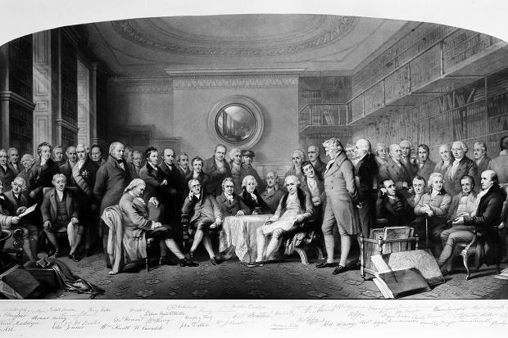
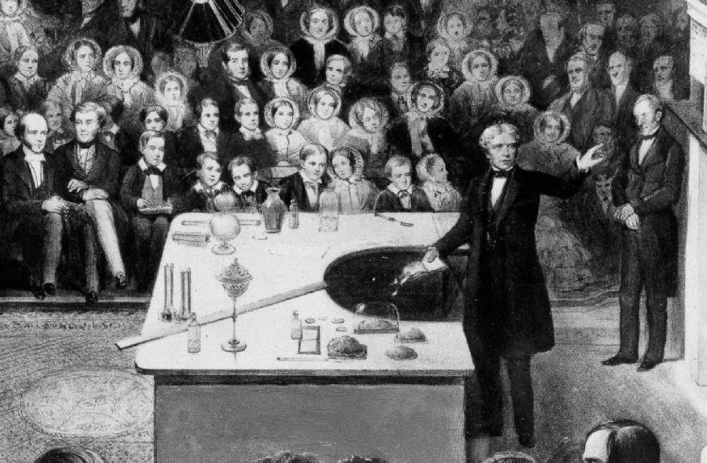
將純粹的科學，浸潤在活生生的人與人世之中，
作為一個以科學社群為中心的文化活動。
Notes:
純粹指的是在科學的運作中，參與者會有超越個體、脫離個人情感的基本要求，以作為討論及研究的基本準則。（因此科學家可以彼此信任）

Slide 5
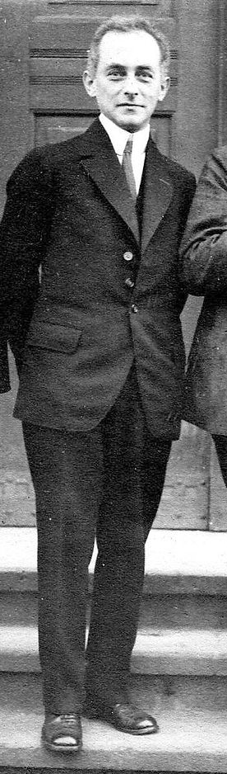

1926，量子物理發展關鍵的一年
談波恩的機率解釋
揭開電子的真面目

Slide 6
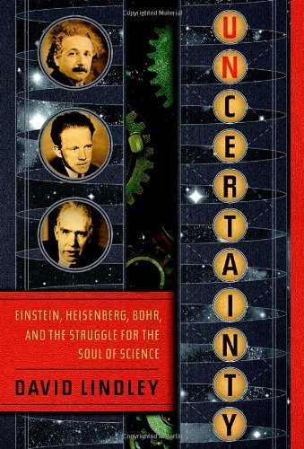

Uncertainty: Einstein, Heisenberg, Bohr, and the Struggle for the Soul of Science
David Lindley
Inward Bound: Of Matter and Forces in the Physical World
Abraham Pais

Slide 7
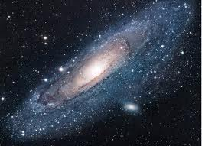

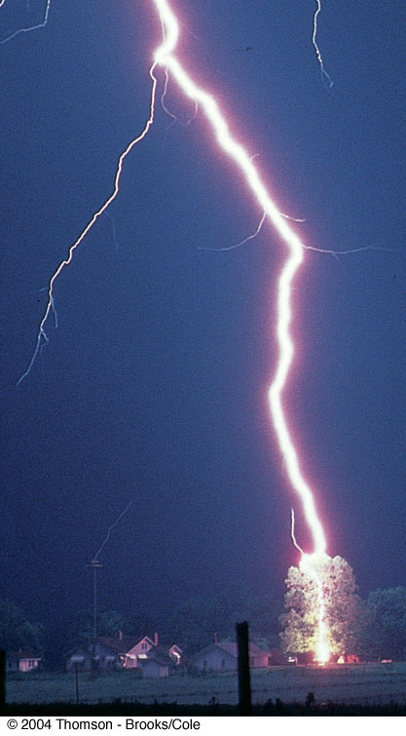

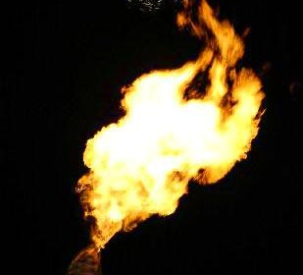
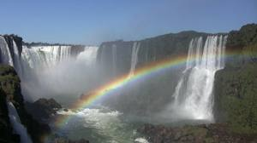
物質世界的各種現象千變萬化，形形色色！
吾生也有涯，而知也無涯。以有涯隨無涯，殆已！ 莊子
以有限的生命，追尋無盡的知識，必定是失敗的。

Slide 8
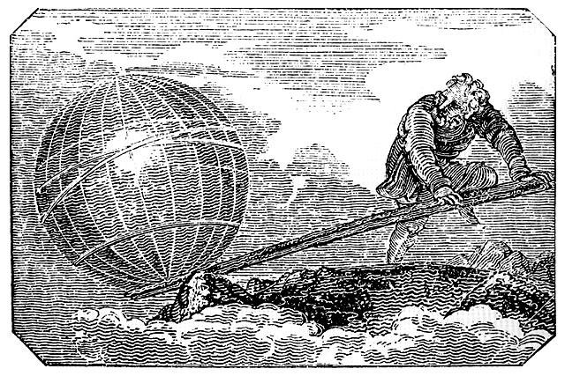
但如果這個世界並不是如莊子想像得那樣無窮無盡？
如果知識是有組織、有綱領、有源頭的：
阿基米德「給我一個支點，我就可以舉起整個地球。」

Slide 9
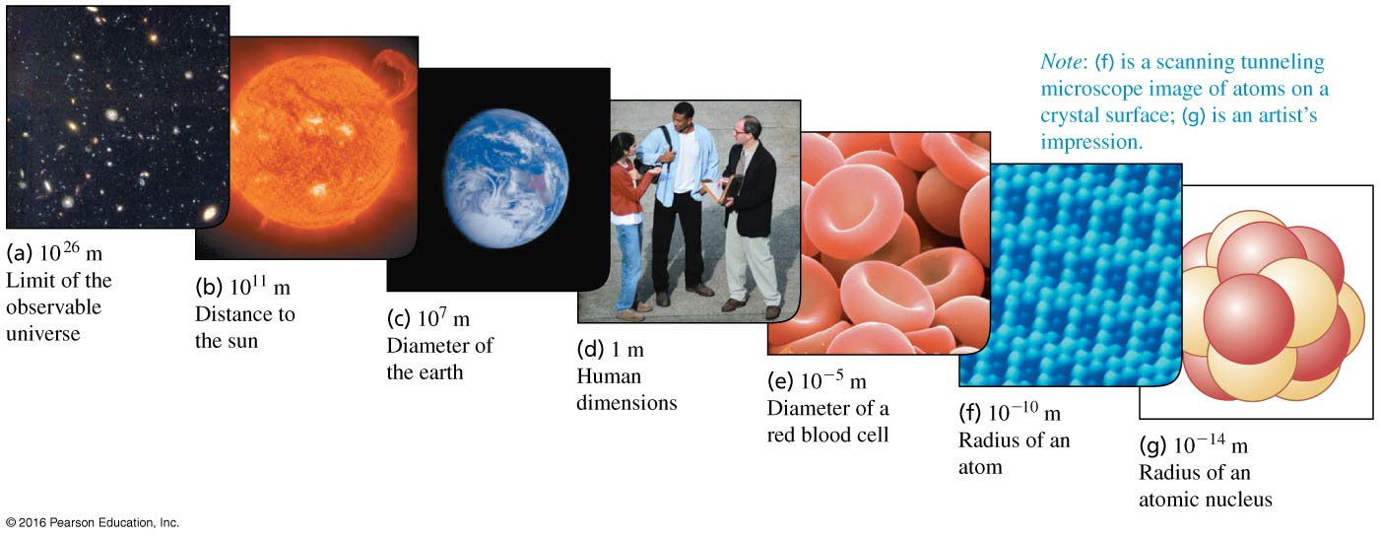
這些自然現象似乎可以依參與物體的典型大小來分類！
較大尺寸的現象似乎可以以較小尺寸的物理來了解與解釋！

Slide 10
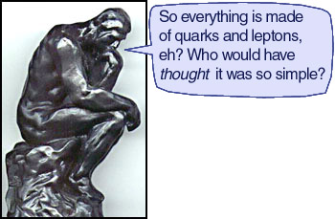
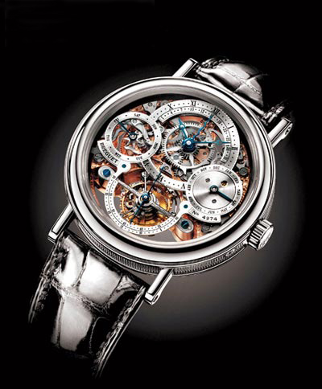
於是人開始想………..
What is the world made of ?
這個世界是由甚麼構成的？
了解基本的組成成分就了解整個宇宙
人類開始思索物質的基本組成成分。

Slide 11
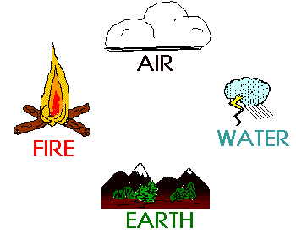
希臘人以為四種元素組成所有物質。
了解這四種元素的性質，就了解整個世界。

Slide 12
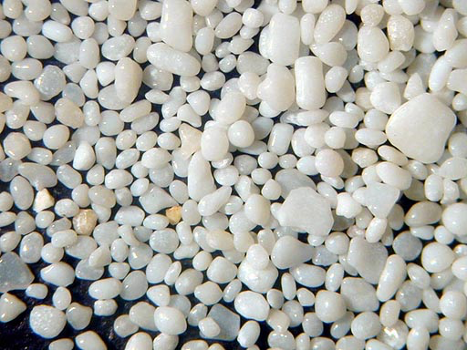
進一步地，想像我們將這四種元素再繼續一直分割，
最後一定會出現無法再被分割的單元。
那麼整個世界不是就由這個單元所構成？

Slide 13
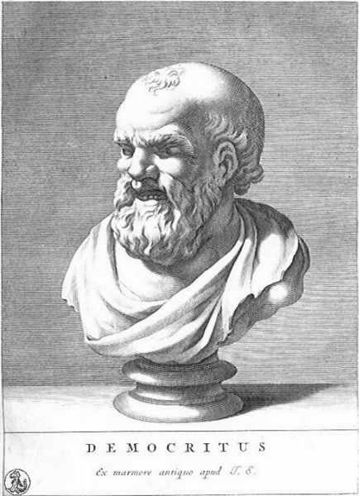
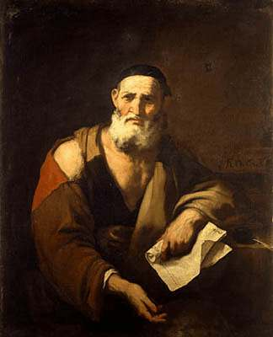
西元前五世紀， Democritus 和 Leucippus 提出：
所有物質分割到最後，將只有一種微小的、永恆不可分割的粒子。
他們叫這粒子Atom─原子，意思就是無法再分割。

Slide 14

分割後自然趨向簡化，不斷分割後的成分，將因單純而簡單而容易理解！
在分割的過程中，這些物質的日常熟悉的性質，已完全喪失，
所以原子必定是非常簡單單純，因此應該可能只有一種。

Slide 15
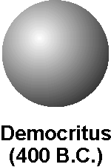
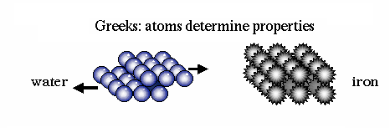
一種原子構成整個世界！
世間物質的萬像，就是來自原子的組合方式！
在這世界上，可以看到顏色，可以聞到氣味，可以嘗到甜味，
可是真實存在的只有原子和原子之間的空間。

Slide 16
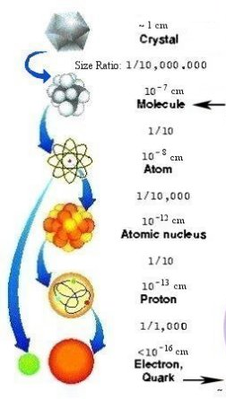
一直不斷分割下去，我們會發現一層又一層的物質組成結構
了解物質的組成，就能了解物質的運作規則
這樣的想法，到現在都是物理學最有力的 一個觀念之一。
現代物理中，不可再分割的物質組成成分就稱為基本粒子。
基本粒子不止一種，而且很可能後來才發現它也可以再分割。

Slide 17
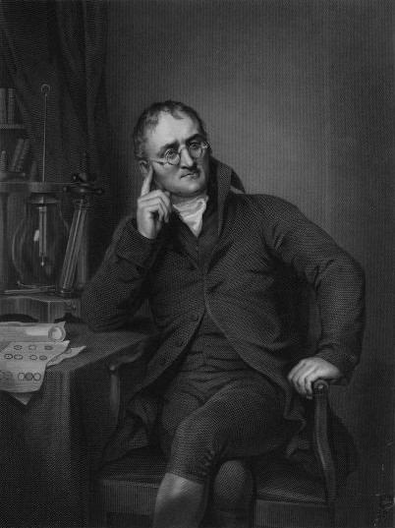
現代的原子論從化學反應的觀察開始：
兩個元素可依不同比例，組成不同的化合物時，
化學家發現，當固定其中一個元素的重量時，
另一個元素的重量比例一定是整數比。
例如：CO or CO₂, but not CO_{1.3}
比較油彩調色，我們可以任意連續調整比例，
可見元素不像油彩是連續的，有不可分割的單位！
John Dalton 1766-1844

Slide 18
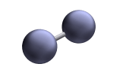

大部分日常的氣體是由原子所組成的分子組成，以雙原子分子最常見
$氫氣 {\text{H}}_{2},$ $氮氣 {\text{N}}_{2}$, 氧氣${\text{O}}_{2}$

Slide 19
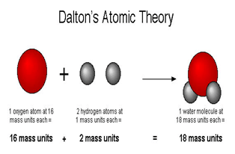
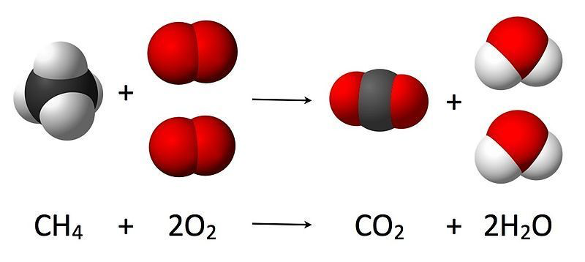
元素可以構成化合物，化合物的分子是由元素的原子以整數比例組成。

Slide 20
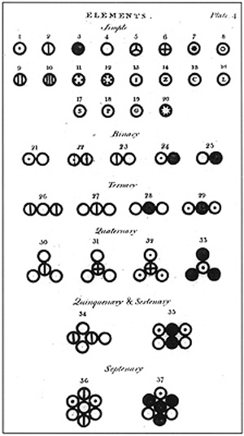
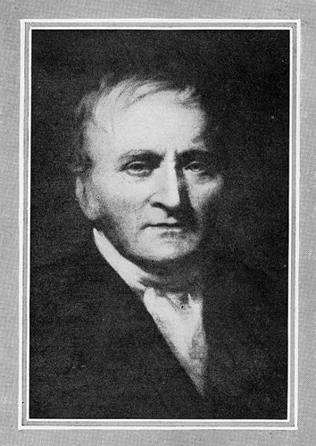
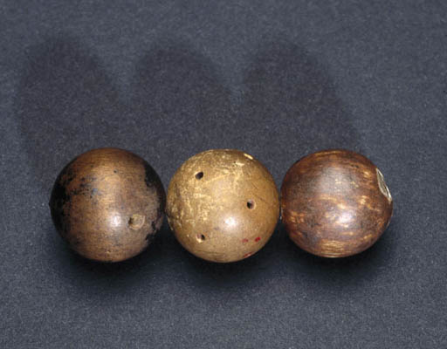
元素是由微小的不可分割的粒子:原子構成。
John Dalton (1808)
化學家的原子論證實了探索組成成分是真的有用的！

Slide 21
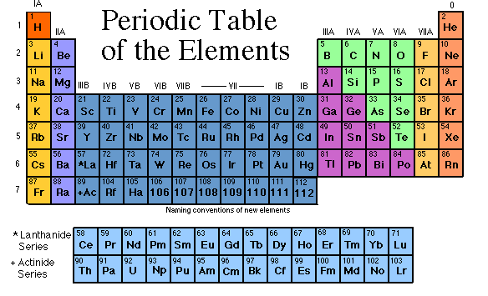
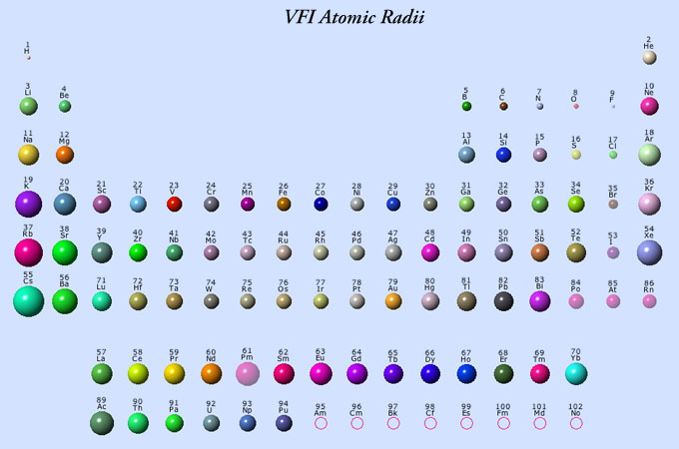
但不同的元素之構成原子不同。
有多少種元素就有多少種原子！
這與希臘哲學家的理想相差甚遠！
以有涯隨無涯，殆已！

Slide 22
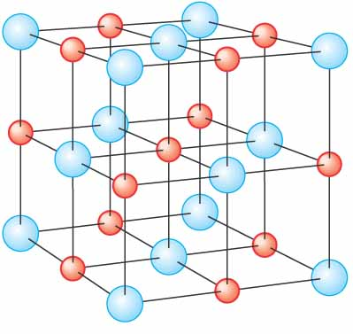
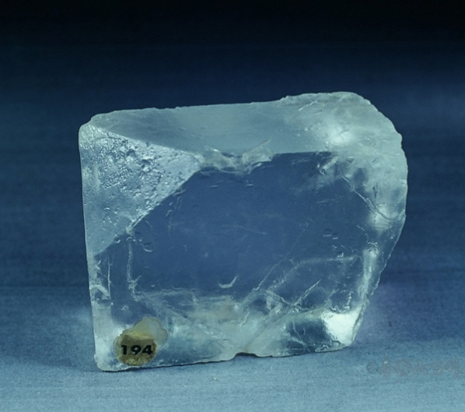
組成化合物的機制不一定只能用在小規模的組合！
這些原子也可以組成有大規模秩序的晶格，
晶格的大小與形狀無法改變，這就是固態！

Slide 23
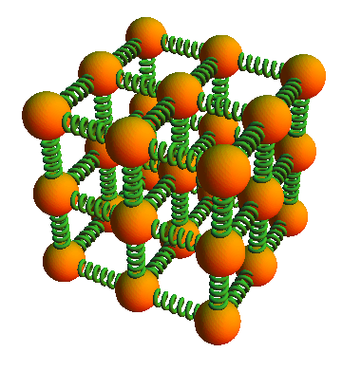
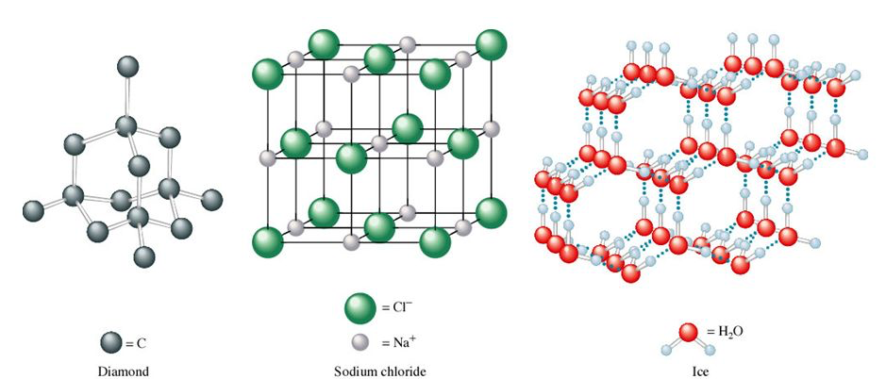
固體中原子彼此之間，如同以彈簧連接。
這是固體的彈性的來源。

Slide 24
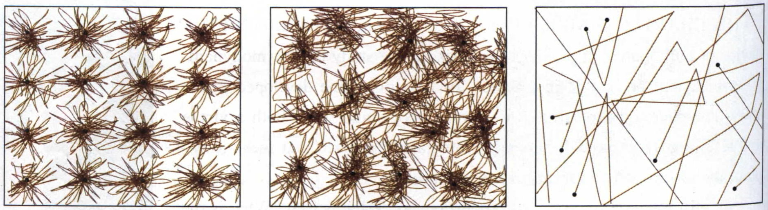
原子對物質的物態有非常自然的解釋
固體有固定大小及形狀
液體有固定大小，無固定形狀
氣體無固定大小及形狀

Slide 25
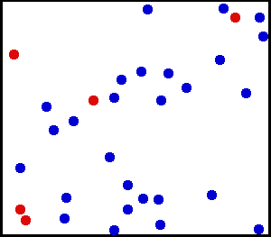
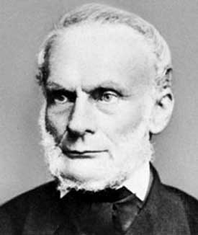
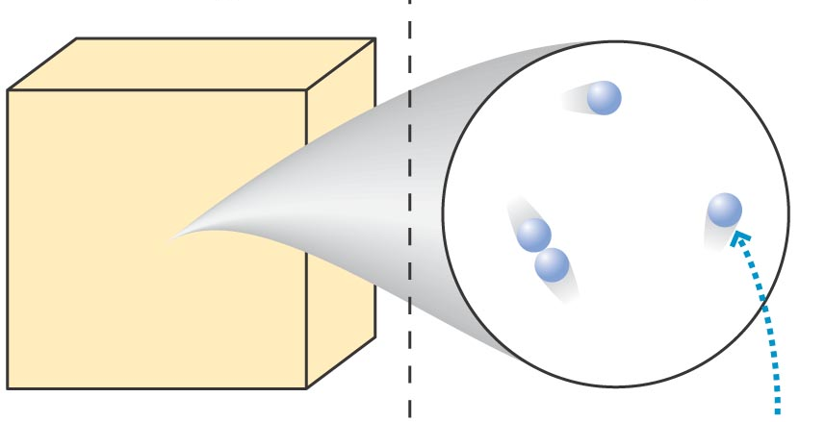
Kinetic Theory of Gas 氣體動力論
Clausius
氣體就是一羣不斷運動碰撞的牛頓粒子！

Slide 26
Kinetic Theory of Gas 氣體動力論

Slide 27

氣體就是一羣不斷運動碰撞的牛頓粒子！
粒子碰撞時，彼此會交換動量與能量！
速度較快的粒子與速度較慢的粒子漸漸會趨向一致！
原子分子的觀點提供了一個非常自然的描寫熱交換的圖像
微觀的粒子的碰撞，就是巨觀的熱量流動交換！
溫度與分子的速度直接相關

Slide 28
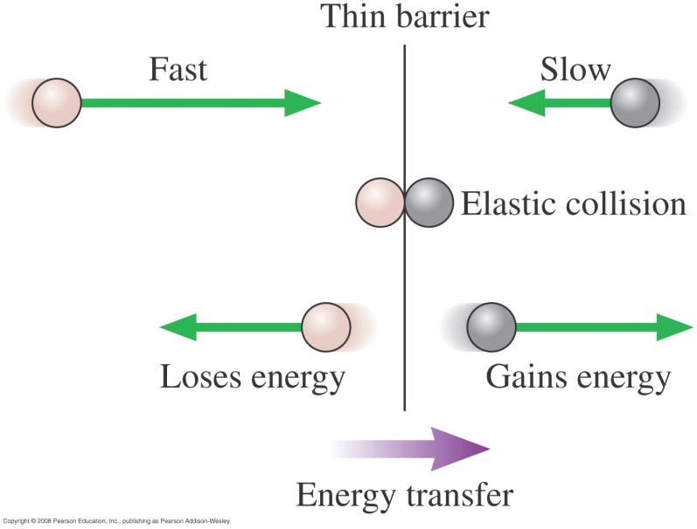
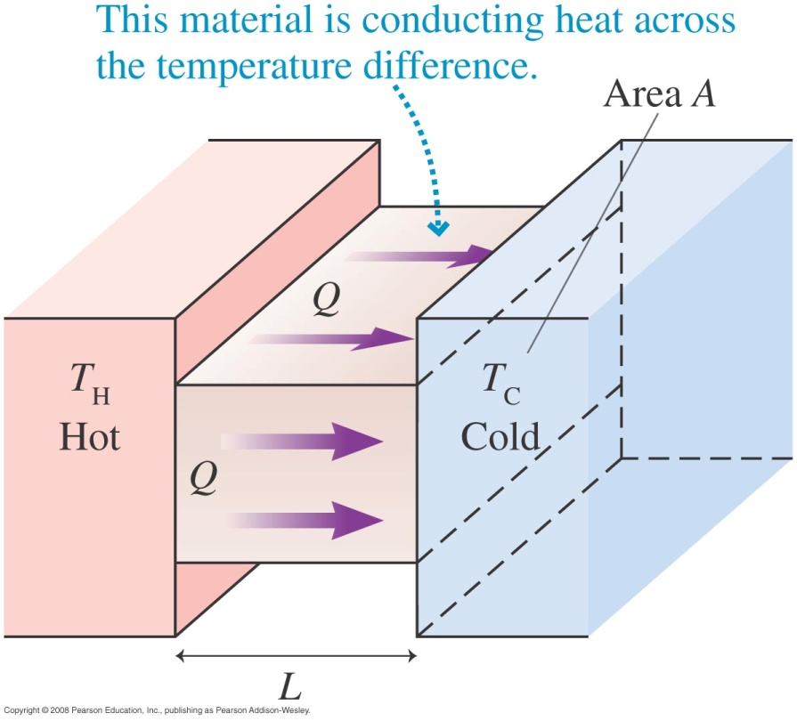
微觀的粒子的碰撞，就是巨觀的熱量流動交換！

Slide 29
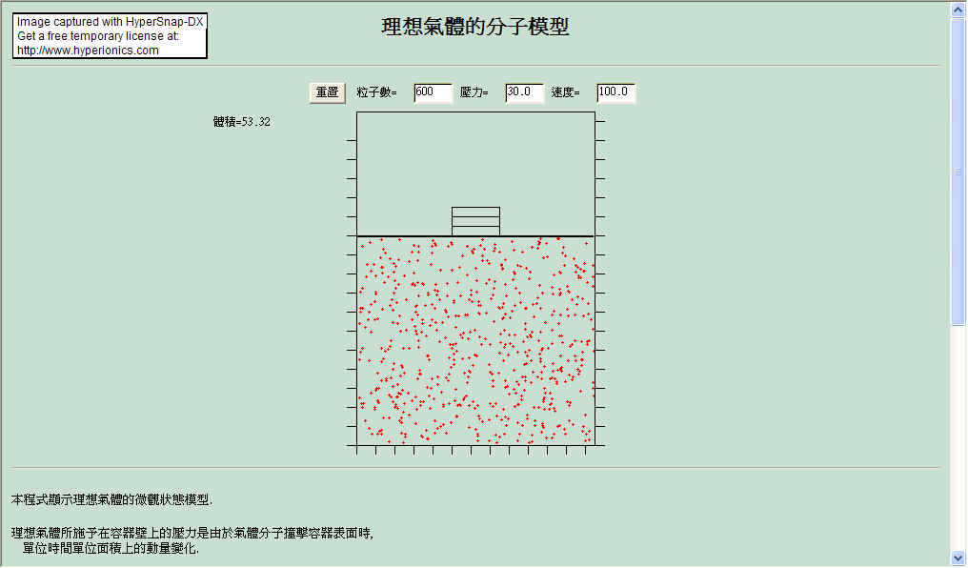

Slide 30
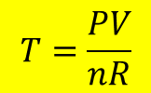

理想氣體的性質為何如此簡單而普遍？
$$T=\frac{PV}{nR}$$
$$E_{int}=nc_{V}T$$
因為所有稀薄氣體都是一羣不斷運動碰撞的自由牛頓粒子！

Slide 31
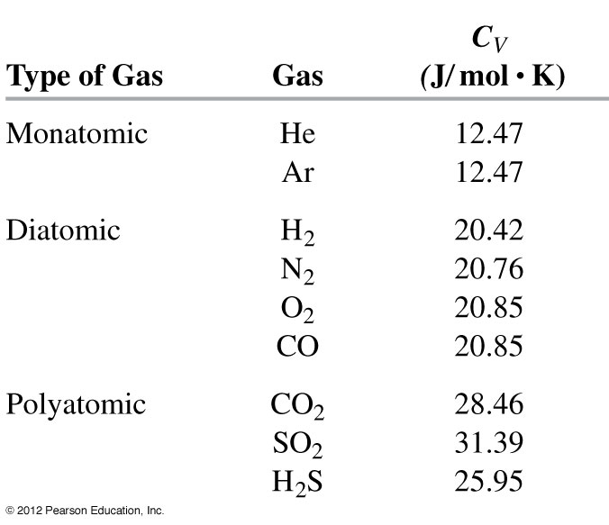
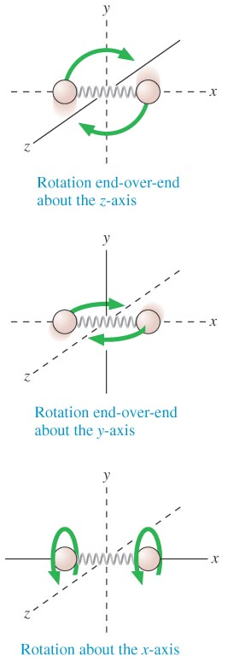
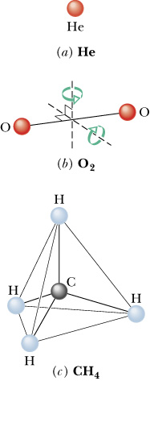
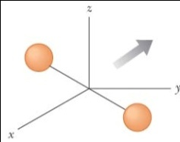

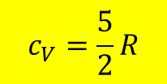
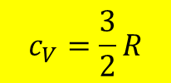

單原子分子組成的理想氣體
$$c_{V}=\frac{3}{2}R$$
雙原子分子組成的理想氣體
$$E_{int}=nc_{V}T$$
$$c_{V}=\frac{5}{2}R$$
多原子分子組成的理想氣體
$$c_{V}=3R$$

Slide 32
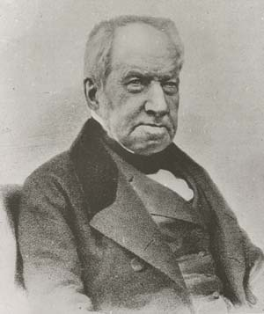
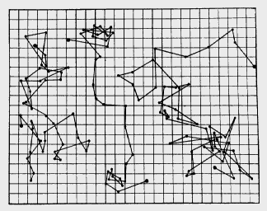
微觀世界無法直接觀察到，它真的存在嗎？
只有能觀察的才算數！
Brownian Motion
Perrin 1913
the motion of colloidal particles of radius 0.53µm, as seen under the microscope,
Robert Brown,
植物學家1773–1858

Slide 33



Albert Einstein, 1905
布朗運動是來自液體中分子的離散而隨機的碰撞

Slide 34




Max Planck 1900

Slide 35






量子 Quantum (Quanta)
$$E_{n}=n∙hf$$
在微觀世界中有許多物理量的值只能是一個最小量或此最小量的整數倍。
這個最小量稱為量子，此物理量即稱被量子化 Quantized。
此物理量可以想像是由整數個量子所組成。
而量子是無法分割的。
這在古典物理中是完全無法想像的！
有時量子化的型式會比較複雜一點：如角動量的大小
$$L^{2}=l\left(l+1\right)ℏ^{2}$$
但基本上量子化的測量值指的是非連續的、離散的。

Slide 36

…….
這個量子彈簧的能階像極了在盒子中一個一個裝入能量相同的粒子。
量子
粒子
粒子數
$$n=\frac{E}{hf}$$

Slide 37




每一個駐波模式如同一個振動的彈簧：
每一個彈簧的能階，都像在盒子中一個一個裝入能量相同的量子。

Slide 38




$$N=\frac{E}{hf}$$
如果假設頻率為$f$電磁波彈簧的粒子數為：
針對空腔中的輻射，由光譜可以計算出輻射的熵值，
愛因斯坦發現空腔輻射的熵正是理想氣體的熵值：
$$∆S=Nk\ln\left(\frac{V_{f}}{V_{i}}\right)$$
空腔中的輻射量子可以視為粒子！

Slide 39
空腔中的輻射可以視為粒子！
只是這個粒子不彼此碰撞
空腔中的輻射就是一種電磁波的量子組成的氣體！

Slide 40

光是什麼？

Slide 41


光是直進！就如同粒子一樣！
光的粒子說
我希望我們能用相同的（力學）原則推導出自然界所有的現象。

Slide 42


達文西，惠更斯：光傳播如此之快，不可能是粒子。
因為光有干涉現象，光是波！
楊 1804

Slide 43


馬克斯威爾推導出光是電磁場的波，將電磁場的擾動傳播到遠方的波。
傳播的獨立的電磁場就是一種波！
電磁波：電與磁的自動化
many thanks to Prof. Fu-Kwun Hwang
James Clerk Maxwell (1831–1879)

Slide 44




赫茲在實驗室中第一次人為地製造出電磁波。
要產生電磁波，就要製造變化的電場或磁場。
最簡單的方法就是製造變化的電流。LC電路。

Slide 45


電磁波以頻率或波長為特徵
$$λf=c$$
天線的大小大致與波長相當。

Slide 46



波浪的能量由振幅決定
連續地調整振幅，即可連續地調整能量
電磁波應該也是如此。

Slide 47
…….
但空腔中的電磁波能量卻是量子化的！
難道只有空腔中的電磁波才有量子化的能量？

Slide 48


愛因斯坦不這樣想！

Slide 49


光電效應 Photoelectric Effect

Slide 50


光電效應 Photoelectric Effect
光照射於電極上，有時候可以撞擊出電子產生光電流。

Slide 51

光電效應 Photoelectric Effect
截止電壓
進一部的實驗加上一個截止電壓以抑制光電流，
截止電壓就等於電子的動能！

Slide 52

光電流的出現與光的照射完全沒有時間差。
光越強，光電流越強。
但光電流是否出現與光的強度無關，
有時再強的光都無法產生光電流！
光電流是否出現，只和頻率有關。

Slide 53

光的能量被電子吸收後是用來克服固體中固定的束縛能。
光電流是否出現與光的強度無關，只和頻率有關。
這樣的結果，連續的波動理論是很難解釋的

Slide 54



但如果假設光與物質交換能量時是以一次一顆固定量子的形式進行：
當一個光量子的能量不足以克服離開固體的束縛能，能量就完全不被吸收。
這是零或一的選擇，沒有分數的，難怪有時光即使再強，都無法產生電流。
光的強度只決定光粒子的數量，只會影響光電流一旦出現時的大小。
若假設一個光量子的能量由頻率決定，光電流是否出現，自然只和頻率有關。
$$E=hf$$

Slide 55




將截止電壓$V\text{stop}$對光的頻率作圖，呈線性關係！
$eV\text{sto}\text{p}$ 即是一個光電子的最大動能。右圖的實驗結果顯示：
$$eV_{stop}=E_{e}=hf−W$$
光交給電子的能量是一個固定不可分割的值，稱為光量子
$$E=hf$$
$W$是光電子離開電極所需克服的束縛能：Work Function。
$$W=hf_{0}$$
一個光量子的能量由頻率決定，因此光量子能量低於$W$即無法打出電子。
直線的斜率即是 Planck常數$h$。這是最容易測蒲朗克常數的辦法。

Slide 56


Slide 57


Slide 58


Slide 59




Slide 60



Slide 61


電磁波及光都帶有能量也帶有動量！
$$p=\frac{E}{c}$$

Slide 62


如果光是粒子應該可以碰撞。
光量子如果像一個粒子，那麼就具有動量。
$$p=\frac{E}{c}=\frac{hf}{c}=\frac{h}{λ}$$
光子動量與波長成反比。
在與電子碰撞後，動量會改變。

Slide 63

若是波，散射後頻率不會變
若是量子，動量會改變，
在與電子碰撞後，動量會改變。因此波長會改變。

Slide 64



動量的改變與散射角$φ$有關，
因此波長的變化也與$φ$有關。
$$λ^{′}−λ=\frac{h}{mc}\left(1−\cos{φ}\right)$$

Slide 65




$$γ$$
光子 Photon
$$E=hf$$
$$p=\frac{h}{λ}$$
$$h=6.626×{10}^{−34} \text{J}∙s=4.136×{10}^{−15} \text{eV}∙\text{s}$$

Slide 66
但光有干涉現象，光的確是波！

Slide 67



Slide 68



雖然光與電子一樣，有粒子與波的二重性，
但光子的描述比電子複雜得多，
因為光子的數目可以隨時變化，而電子束則是守恆的。
因此不同光子數的狀態或波函數可以疊加，製造出很奇特的狀態！
換句話說，光子擁有更複雜的多重面目。量子光學。

Slide 69



One photon state
Alain Aspect

Slide 70


BS: Beam Splitter: Devices that split a beam of light into two beams with equal intensity
Mach-Zehnder Interferometer
Distances can be adjusted for the phase difference of the two beams at BS2 to change.
Can arrange so that reflection of a at BS2 and transmission of b interfere constructively.
Detector D0 receives full incident light beam while D1 receives none.

Slide 71



Slide 72


D0
D1

Slide 73
Mach-Zehnder Interferometer
Now reduce incident beam as low as one photon at a time.
The intereference result is still true.
It is not one photon interfere with the other but this photon interfere with itself.

Slide 74

Mach-Zehnder Interferometer
Intereference takes tow routes to work.
So this one photon does the strange thing of going through two routes at the same time.
Going through two routes is impossible for a particle but is noraml for two waves.
We’d say it is a superposition 疊加 of two waves.
The intereference result shows photons as particles needs to be understood as waves, too.

Slide 75

Zwiebach p15

Slide 76


How to achieve single photon?
Two photon decay, separated on average around 5 ns.
Detection of the first photon acts as trigger to open the gate for detection at the two PMT’s (detectors).
原子中的電子躍遷通常會製造單個光子的狀態！

Slide 77


如何製造如電磁振盪的光子態？
例如一維空腔內，一駐波模式對應的電磁波？
$$E\left(x,t\right)\sim E_{0}\sin{kx}∙\cos{ωt}$$
Coherent State 相干態、定調態

Slide 78





Slide 79

電子的發現
組成物質的基本成分原子是電中性，那電荷從哪來？
陰極射線 Cathode ray

Slide 80





Slide 81


J. J. Thomson 英國

Slide 82



陰極射線加上磁場會發生偏折，
由偏折方向可知陰極射線帶負電，
所以不是由原子或分子構成

Slide 83



再加上垂直電場可將其折回。
由電場及磁場的值，可得出質量及電荷的比，

Slide 84

英國 J. J. Thomson 1899 測量垂直的電磁場測量陰極射線的電荷與質量的比。
-
陰極射線的荷質比遠大於氫離子，所以陰極射線是一束構成原子的成分所組成。
此荷質比對任何材質所發出的陰極射線都相同，這個組成的成分是共同的。

Slide 85

Thomson 發現了比原子更加細微的一種物質基本組成成分，
此成分只有一種，此一種成分組成了所有的不同的原子！
這比化學的原子論又跨進了一大步！
電子 Electron

Slide 86



確定電子的粒子性的另一個實驗：
Millikan’s Oil drop experiment 1909
所有油滴所帶電荷都是 1.602176487(40)×10⁻¹⁹ C 的整數倍

Slide 87
電子是無法分割的！
我們似乎已經找到自希臘哲學家以來，期待已久的終極組成成分！
-
電子，究竟是一個甚麼樣的………..粒子！
很自然地，我們會預期它應該是一個牛頓力學的粒子。
但電子如何擺置於原子內呢？

Slide 88



牛頓力學是植基於粒子模型:
一個物體的運動可以簡化為將其質量集中於一個單一沒有大小的點來研究！
如此在運動過程中，粒子在每一特定時間對應一特定位置。
位置是時間的函數！

Slide 89

牛頓粒子
牛頓定律加上力的描述給定運動方程式，再加起使條件(起始位置與速度），便能決定此系統未來任一時間的狀態！
起始條件
函數可解出
這樣的架構如此成功，它幾乎就定義了何謂粒子！

Slide 90

你可以假設其餘的正電荷均勻分布在原子中！
如此電子可以穩定靜止於原子之中！

Slide 91


長岡 半太郎 1904

Slide 92



但事不從人願！
Rutherford 1910

Slide 93


Slide 94



Slide 95



Slide 96




原子內的正電與大部分的質量集中於極小的原子核 Nucleus

Slide 97




電子在一個很重的帶正電的原子核旁如何維持穩定狀態？
電子可以繞著原子核轉動：
E. Rutherford
But, this is not right!

Slide 98

加速的電荷會發出對應頻率的電磁波，也就是光!

Slide 99

光帶走能量!
電子很快就會跌入原子核之中！
這個太陽系般的原子模型並不穩定！
原子的結構有大問題。

Slide 100




物理學家開始由原子的發光來研究它的結構！
Gas-discharge lamp 氣體放電管
氣體分子在高電壓下會游離而開始導電。
此時分子或原子被通過的電子撞擊會激發開始發出可見光！
此實驗中氣體並不被加熱，所放出的光非黑體輻射！

Slide 101


Slide 102


將原子發出的光依其波長作分析，得到原子光譜 Spectrum。
物理學家驚訝地發現，原子放出的光的頻率分布竟然不是連續的！

Slide 103



Spectrum of Hydrogen
原子放出的光的頻率是離散的。
Spectrum of Iron
特定元素對應特定光譜。

Slide 104








$$He$$
$$Ne$$
$$\text{Mercury}$$

Slide 105

黑體輻射是連續的！原子或分子的熱運動所發出。
原子光譜波長更短，來自一個新的發光機制！
猜想是由原子內部的變化所發出。

Slide 106
除了放射光譜，還可以有吸收光譜

Slide 107

吸收光譜反映了黑體輻射所通過的氣體的特徵
吸收光譜與放射光譜是對應的

Slide 108



Slide 109

太陽的吸收光譜

Slide 110

吸收光譜一定會出現在放射光譜上，但反之並不一定。

Slide 111

分子光譜

Slide 112

水的吸收光譜

Slide 113


光譜對天文研究非常重要。
遠處星體的紅位移。
The universe is expanding!!!!!!

Slide 114

Hα
Hβ
OII
OIII

Slide 115

氫原子光譜
可見光 Balmer 系列 of H

Slide 116

Small Megellanic Cloud 以氫氣為主，這是Balmer系列的紅光放射

Slide 117




光譜線的規則顯然埋藏著物質深刻的秘密。
女子高校一位數學教師 Balmer 在1885 找到了光譜線波長的規則：
$$\frac{1}{λ}=R_{H}∙\left(\frac{1}{2^{2}}−\frac{1}{n^{2}}\right)$$
$R_{H}$ Rydberg Constant
J. Balmer

Slide 118



紫外線 Lyman 系列
$$\frac{1}{λ}=R_{H}∙\left(\frac{1}{2^{2}}−\frac{1}{n^{2}}\right)$$
$$\frac{1}{λ}=R_{H}∙\left(\frac{1}{1^{2}}−\frac{1}{n^{2}}\right)$$

Slide 119



氫原子光譜全系列 Spectrum of Hydrogen
Lyman series
Balmer series
Paschen series
Brackett series
Pfund series
Humphreys series
紫外
紅外
$$\frac{1}{λ}=R_{H}∙\left(\frac{1}{2^{2}}−\frac{1}{n^{2}}\right)$$
$$\frac{1}{λ}=R_{H}∙\left(\frac{1}{m^{2}}−\frac{1}{n^{2}}\right)$$

Slide 120

加速的電荷會發出等於電荷振動頻率的電磁波！
原子的發光顯然是由內部帶電的電子發出的。
電子軌道大小是任意的，因此電子繞行的頻率是任意的，
我們應該原子預期放出的光頻率是連續分布的！

Slide 121

Lyman series
Balmer series
Paschen series
Brackett series
Pfund series
Humphreys series
$$\frac{1}{λ}=R_{H}∙\left(\frac{1}{m^{2}}−\frac{1}{n^{2}}\right)$$
氫原子的光譜顯然是太陽系般的原子模型所無法解釋的。
如此清晰的規則，似乎指點了正確的原子模型最重要的特徵！

Slide 122
原子的光譜與原子內電子的狀態直接相關！
了解光譜的規則，就瞭解了原子結構，也就瞭解了原子中的電子！

Slide 123

波爾的原子模型
Niels Bohr 波爾 1985-1962

Slide 124




Slide 125


Bohr went to work with JJ Thomson at Cavendish Lab of Cambridge U
The whole thing was very interesting in Cambridge, but it was absolutely useless.

Slide 126


失望之餘，波爾往北到Manchester與Rutherford共事，就此改變了歷史。

Slide 127



$$γ$$
光子 Photon
$$E=hf$$
$$p=\frac{h}{λ}$$
$$h=6.626×{10}^{−34} \text{J}∙s=4.136×{10}^{−15} \text{eV}∙\text{s}$$

Slide 128



波爾透過光子理論來看原子的光譜線 1913。
原子所發出的光，每一個光子的能量為：
$$hf∝\frac{1}{λ}=\frac{R_{H}}{m^{2}}−\frac{R_{H}}{n^{2}}$$
這是兩個類似的數學式的差。
光子的能量似乎可以看成是兩個狀態的能量的差！
而狀態的能量$\frac{1}{n^{2}}$，是由一個自然數$n$標定，因此不是連續分布的。
如一棟沒有樓梯的大樓！這就是光譜線是離散的原因！
光不是在電子在繞的時候發出，而是在跳的時候發出！

Slide 129
光不是在電子在繞的時候發出
原子放出光不是一個連續的過程！

Slide 130




光是在電子從一個能量狀態直接跳到另一個態的時候發出！
能態不是連續分布，因此稱為跳。量子躍遷！ Quantum Jump。
$$E_{i}∝−\frac{R_{H}}{n^{2}}$$
$$hf∝\frac{1}{λ}=R_{H}\left(\frac{1}{m^{2}}−\frac{1}{n^{2}}\right)$$
$$E_{f}∝−\frac{R_{H}}{m^{2}}$$
在原子中，電子的狀態是分立而不連續的 (Discrete)，
躍遷前後狀態間能量差以一個光子的形式釋放。
光子是不能分割的！因此，躍遷的時候不經過中間連續的變化！
否則你就可以問跳到一半時，放出了多少光子。

Slide 131

也可以吸收能量往上跳！

Slide 132


The Franck-Hertz Experiment 1914

Slide 133



波爾原子模型的基本假設
原子中電子的狀態是一系列分離的穩定態 Staionary States。
$$E_{n}∝−\frac{1}{n^{2}}$$
穩定態的能量$E_{n}$，以一個自然數$n$標定， $n$稱為量子數！
電子在能態間躍遷，同時放出或吸收一個光子，光子的能量即能態的能量差：
$$hf\sim \left(\frac{1}{m^{2}}−\frac{1}{n^{2}}\right)$$
因為穩定態是離散分布，所以發出的光子頻率不是連續的：

Slide 134





$$\frac{1}{λ}=\frac{R_{H}}{m^{2}}−\frac{R_{H}}{n^{2}}$$
由光譜波長，
即可得出能態的能量：
$$hf=ΔE=hcR_{H}\left(\frac{1}{m^{2}}−\frac{1}{n^{2}}\right)=\left(−13.6\text{eV}\right)\left(\frac{1}{n^{2}}−\frac{1}{m^{2}}\right)$$
$n,m$分別標定跳躍前後的穩定態，
波爾得到了能階的具體公式：
$$E_{n}=\left(−13.6\text{eV}\right)\left(\frac{1}{n^{2}}\right)$$
存在一能量最低、穩定的能態， $n=1，$稱基態。其餘的態稱激發態。
處於基態的電子，沒有更低的能態了，因此完全無法再放出光子。
這是古典物理不會出現的，也是原子之所以會穩定的原因！

Slide 135

室溫下的氫氣為何不發光？
原子的內部是有可被激發的能量！
熱碰撞可否使原子由基態跳到激發態？
氫原子能階

Slide 136
第一激發態氫原子與基態氫原子的比例：
室溫下的氫氣中，能量位於激發態的氫原子非常稀少！
氫原子大部分處於基態。因此不會發光。
但此比例會隨溫度升高而增加！

Slide 137


如果是$9500\text{K}$的恆星呢？
第一激發態氫原子與基態氫原子的比例：
恆星上的氫氣會發光！越熱發光強度越強！
高溫可以增加較高能量狀態的機率！

Slide 138


吸收光譜即是電子吸收光子後由較低能態躍遷到較高能態
吸收光譜一定會出現在放射光譜上，但反之並不一定。
因為，吸收大部分是由基態出發。

Slide 139


Slide 140
這是一個驚天動地的大洞見！
電子在原子中，只能處在特定、分立而不是連續分布的狀態！
光不是在電子在繞的時候發出，而是在分立的穩定態之間跳的時候發出！
這是連續的！
這是不連續的！
量子躍遷 (Quantum Jump) 的概念正式誕生！
微觀世界的物理過程基本上是不連續的跳！

Slide 141


量子躍遷是一個驚天動地、革命性的大洞見！
革命不是一日就可以達到目標！

Slide 142



波爾最厲害的創見是原子內的電子會處於一系列穩定的狀態，形成能階。
這個革命性的能階是對應到電子怎麼樣的運動狀態？
波爾將穩定態能階能量，代入電子繞轉原子核的圖像來了解這些穩定態。
由穩定態的能量可以找到對應的電子軌道。
$$E_{n}=\left(−13.6\text{eV}\right)\left(\frac{1}{n^{2}}\right)$$
（後來證實這部分不是正確的，原子中的電子沒有軌道可言）
（這部分證實是部分正確的）
波爾驚訝地發現這些軌道的角動量是常數$ℏ=\frac{h}{2π}$的整數倍：
$$L=nℏ$$
這就被稱為波爾的量子化條件！波爾認為這是能量量子化的原因。

Slide 143
對於波爾，能階是一系列滿足量子化條件的同心軌道。

Slide 144



Slide 145

如此光譜線是這樣解釋！

Slide 146








波爾的量子化條件
$$mrv=nℏ$$
靜電力等於向心力：
$$\frac{Ze^{2}}{4πε_{0}r^{2}}=m\frac{v^{2}}{r}$$
$$\frac{Ze^{2}}{4πε_{0}}=mrv^{2}$$
代入量子化條件即可得電子速度：
$$v=\frac{Ze^{2}}{4πε_{0}nℏ}$$
及電子動能：
$$K=\frac{1}{2}mv^{2}=\frac{m}{2}{\left(\frac{Ze^{2}}{4πε_{0}ℏ}\right)}^{2}\frac{1}{n^{2}}$$
將速度代入量子化條件，軌道半徑也可得到：
$$r=\frac{nℏ}{mv}=\frac{4πε_{0}}{mZe^{2}}{\left(nℏ\right)}^{2}$$
$$U=−\frac{Ze^{2}}{4πε_{0}r}=−m{\left(\frac{Ze^{2}}{4πε_{0}ℏ}\right)}^{2}\frac{1}{n^{2}}$$
$$E=K+U=−\frac{m}{2}{\left(\frac{Ze^{2}}{4πε_{0}ℏ}\right)}^{2}\frac{1}{n^{2}}$$
總能量

Slide 147


$$E=K+U=−\frac{m}{2}{\left(\frac{Ze^{2}}{4πε_{0}ℏ}\right)}^{2}\frac{1}{n^{2}}=\left(−13.6\text{eV}\right)\left(\frac{1}{n^{2}}\right)$$

Slide 148




Slide 149


存在一能量最低、穩定的態， $n=1，$稱基態。這是氫原子的自然狀態。
$$a_{0}=\frac{4πε_{0}}{mZe^{2}}ℏ$$
$$E=−\frac{m}{2}{\left(\frac{Ze^{2}}{4πε_{0}ℏ}\right)}^{2}=−13.6\text{eV}$$
這兩個重要的關於氫原子的物理觀測量，可以由電子的性質計算出來！

Slide 150




由電子繞行的軌道圖像可以計算出神秘常數$R_{H}$
$$\frac{1}{λ}=\left(\frac{R_{H}}{m^{2}}−\frac{R_{H}}{n^{2}}\right)$$
$$R_{H}=\frac{me^{4}}{8ε_{0}^{2}h^{3}c}=1.097×{10}^{7}{\text{m}}^{−1}$$
$$a_{0}=5.29×{10}^{−11}m$$
1922 Nobel Prize

Slide 151











1-15
$$V=\frac{1}{k}F_{0}r^{k}$$
$$F=F_{0}r^{k−1}$$
$$F_{0}r^{k−1}=\frac{mv^{2}}{r}$$
$$mrv=nℏ$$
$$mF_{0}r^{k+2}={\left(nℏ\right)}^{2}$$
$$F_{0}r^{k}=mv^{2}$$
$$r={\left[\frac{{\left(nℏ\right)}^{2}}{mF_{0}}\right]}^{\frac{1}{k+2}}$$
$$V=\frac{1}{k}F_{0}{\left[\frac{{\left(nℏ\right)}^{2}}{mF_{0}}\right]}^{\frac{k}{k+2}}$$
$$K=\frac{1}{2}mv^{2}=\frac{1}{2}F_{0}r^{k}=\frac{1}{2}F_{0}{\left[\frac{{\left(nℏ\right)}^{2}}{mF_{0}}\right]}^{\frac{k}{k+2}}$$
$$E=K+V=\frac{2+k}{2k}F_{0}{\left[\frac{{\left(nℏ\right)}^{2}}{mF_{0}}\right]}^{\frac{k}{k+2}}→Cn^{2}$$

Slide 152



$$\frac{l^{2}}{2mr^{2}}=\frac{1}{2}mr^{2}{\dot{φ}}^{2}$$
$$V_{eff}\left(r\right)=\frac{l^{2}}{2mr^{2}}+V\left(r\right)$$

Slide 153





Slide 154








橢圓軌道應該也是可能的！
Sommerfeld 將波爾的想法推廣到橢圓形軌道（這部分是錯的）。
並且將量子化條件，寫成角座標的積分，
推廣到其他兩個極座標，由新的量子化條件可以得出能階量子化。
$$L=p_{φ}=nℏ$$
$$\oint{dφ∙p_{φ}}=n_{φ}h$$
$$\oint{dr∙p_{r}}=n_{r}h$$
$$E∝\frac{1}{{\left(n_{φ}+n_{r}\right)}^{2}}$$
$$\oint{dq∙p_{q}}=nh$$
猜想對任一廣義座標，量子化條件：
這部分猜對了！

Slide 155

波爾原子模型的量子化條件
$$\oint{dq∙p_{q}}=nh$$
電子只能選擇某些符合量子化條件的軌道形成穩定狀態：
電子在穩定態之間躍遷，釋放的能量以一個光子釋出。

Slide 156
波爾的原子模型是一個極為正確又精確但肯定是錯誤的理論！
關鍵的原子內電子的穩定態是一個非常矛盾奧秘的觀念。

Slide 157

電子只能選擇符合量子化條件的軌道形成穩定態。
為什麼？量子化條件是從何而來？
為什麼基態軌道上的電子會穩定？加速的點電荷不是會放出電磁波的嗎？
畢竟這是巨觀觀察到的事實！
難道微觀世界與巨觀世界不同？

Slide 158
電子在穩定態之間躍遷，釋放的能量以一個光子釋出。
因光子無法分割，所以電子不能慢慢挪移過去！

Slide 159


躍遷的過程
躍遷如果是一個連續地過渡的過程，必然放出連續的光譜！
實驗上卻只觀察到極細的譜線。

Slide 160
極細的譜線顯示躍遷是沒有過程的
這躍遷是一個量子的，非連續性的，跳躍！
躍遷的過程如何描述？兩個軌道之間是禁止區，
那麼如何從一個軌道跳到另一個軌道而不會踏到禁止區？

Slide 161


躍遷沒有過程，我們將沒有過程的細節來決定這躍遷何時發生，要到那兒去。
躍遷的終點與時間只能由起始條件決定！

Slide 162
可是，由相同的激態出發，起始條件是完全相同的！
電子在原子中處於離散的能態，
任意兩顆電子，若處於原子內的同樣狀態，將完全相同。
這類似數位的1與0，所有的 1 都是完全相同。
古典的電子在原子中處於連續的軌道，
軌道的大小可以連續的微調，起始條件可以有細微差異。
沒有任何兩顆電子的狀態是完全相同的。

Slide 163
處於同樣軌道的電子，狀態完全相同，照理說就只能在同時開始躍遷！
實驗上應該看到一群同樣激發原子的向下躍遷是同時發生。

Slide 164


但事實是：觀測一大群已激發的原子：
經過時間$t後$尚未躍遷的數量是時間$t$的指數函數
$$N=N_{0}e^{−λt}$$
有的躍遷得快，有的躍遷得慢！
以上的觀測等於是重複一個完全相同的實驗許多次。
而結果顯示，完全相同的實驗，所得的結果不會一樣。
如此的話，面對單一一顆激發原子，我們是無法預測它何時向下躍遷的！

Slide 165

農場的每一株菜都不同：即使一樣品種的菜，還是有先天與後天的差異。
但每一個激發原子都是一模一樣的，無從分辨，

Slide 166


而且，從同樣的穩定態出發，電子如何決定它要躍遷”跳”到那一個狀態？
你必須假設電子事先得知道他要停在哪裡，
從$n=6$出發的電子，必須事先決定它是跳到 $n=2$還是 $n=3$。
How does an electron decide which stationary state to pass to and when to go? You would have to assume that the electron knows beforehand where it is going to stop.
Criticism by Rutherford
電子所停的軌道的果，必定在出發時就必須有一個因！
但處於同樣軌道的電子，狀態完全相同，
在量子躍遷中，同樣的因卻造成不同的果！
量子躍遷的觀念與物理內在的因果律可能是牴觸的！

Slide 167





如此的話，面對單一一顆激發原子，我們是無法預測它何時向下躍遷的！
科學的預測確定性受到前所未見的威脅！
妙的是，我們也不是完全無法做預測。
實驗結果顯示：未躍遷原子的數目隨時間而指數遞減：
$$N=N_{0}e^{−λt}$$
$$\frac{dN}{dt}=−λN$$
$λN$ 即是每秒躍遷發生的次數!
觀察$N$個原子，每秒有$λN$次躍遷。
根據機率理論：$λ$就是一個激發原子每秒發生躍遷的機率!
$$λ$$
每單位時間躍遷機率為 λ
$$1−λ$$
我們無法預測單一一顆激發原子何時及是否躍遷，但能預測它躍遷的機率。

Slide 168
電子 Electron
我們對電子作為一個終極的牛頓粒子寄予厚望
但光譜及原子結構的實驗結果，顯然不支持這樣的期待。
電子不是單純的牛頓力學的粒子！

Slide 169


更糟的是它可能是一隻特洛伊木馬！
量子不確定性的敵人可能藉此入侵！
科學的因果原則受到前所未見的威脅！

Slide 170

當時的教科書是這樣描述量子物理：1923
It has been necessary in many respects to grope in the dark, guided in part by the experimental results and in part by various assumptions, often very arbitrary.
量子物理如在黑暗中摸索，
能憑藉的就是實驗結果的導引，偶而參考各式各樣的假設，
這些假設大部分是沒有太大的原因，非常隨意的。

Slide 171


新的量子世界，本來就應該有全新的、不可置信的、impossible的觀念，
Alice laughed.
“There‘s no use trying,” she said: “one can’t believe impossible things.”
“I dare say you haven‘t had much practice,” said the Queen. “When I was your age, I always did it for half-an-hour a day. Why, sometimes I’ve believed as many as six impossible things before breakfast” (Lewis 127).
Quantum Wonderland

Slide 172



1920波爾在哥本哈根創立了Niles Bohr Institute，成為量子物理發展的中心！

Slide 173


一個接著一個謎一般的新理論在這裡誕生！
1929

Slide 174


新思想的堅兵
1930
1933

Slide 175

1936

Slide 176

革命的前鋒！
Heisenberg and Pauli

Slide 177



漸漸有人了解，古典的物理已經到達極限。
新的時代已經來臨，量子現象需要全新的物理與力學來描述。
Max Born 波恩1924 über Quantenmechanik (About Quantum Mechanics)
This paper contains an attempt to make a first step towards a quantum theory…..
這篇文章是嘗試走向量子理論的第一步….
序言
Max Born 波恩1882-1970

Slide 178



University of Göttingen

Slide 179



Slide 180

但老一輩的物理學家不希望看到古典的物理原則被推翻，
更加厭惡這些革命新理論拼拼湊湊的虛浮與含混！
Bohr’s new theory is “Quite artificial. I would rather be a cobbler or a casino worker than a physicist if this is where physics is headed.
波爾的新理論實在非常人工而做作。如果物理是朝著這個方向發展的話，我寧可當個修補的鞋匠，或是在輕浮的賭場工作，也不要當物理學家。
Einstein to Born

Slide 181

這是最壞的時代，這是最好的時代。1915-1924
對革命派，這正是大好機會！
舊觀念必須打倒，革命已無可避免！
沒有人能了解為什麼波爾模型會是對的！
但新的神秘世界使人非常興奮！

Slide 182
革命的前鋒！
Heisenberg and Pauli

Slide 183





沒有比他們更不同的了
Werner Heisenberg 1901-1976 海森堡
Wolfgang Pauli 1900-1958 包立

Slide 184



Slide 185



Slide 186



Heisenberg與Pauli一樣來自一個學者家庭。

Slide 187




Heisenberg與Pauli一起來到 U of Munich上大學。

Slide 188


這時還是大學生的Pauli已經是為深奧的廣義相對論寫回顧review的成熟的天才。
海森堡卻極度生嫩，但也因此毫無包袱、毫無顧忌。
It is much easier if one does not know a lot and is not too familiar with classical physics. You have a decided advantage there, but then lack of knowledge is no guarantee of success.
Pauli to Heisenberg,
有時懂得少一點，做起學問來反而容易，在這一點上，你就佔了優勢！
當然啦，反過頭來講，無知也不保證成功。

Slide 189
二十歲的年輕人成為進步的主要動力！
Knabenphysik (boy-physics).

Slide 190
Physics is now very confused again, anyway it’s too difficult for me and I wish I am a movie comedian and had never heard of physics. I only hope that Bohr will save us with some new idea. Pauli
Now everything is in Heisenberg’s hands, to find a way out of the difficulties. Bohr

Slide 191

Heisenberg 嘗試用革命性的新想法來解決原子物理的問題！
革命的基本原則就是懷疑揚棄所有舊觀念！
1925

Slide 192
如何革命? 如何揚棄舊觀念？
古典物理假設電子一直有位置這個性質，以這性質可以畫出電子軌跡：
這似乎是先天自明的。
可是原子中的電子的軌道從未被觀察到過!
只有可觀察的才算數！所以首先要放棄電子軌跡的概念！

Slide 193
如此原子中的電子並沒有所謂軌跡！
自然也就沒有釋放電磁波的問題！

Slide 194

只有自由的電子有位置這個性質，以這性質可以畫出電子軌跡：
但野生的，與家居的，可能很不一樣！

Slide 195

原子中的電子唯一可觀察的是能階之間的躍遷！
從原子中的電子出發，來了解電子，先暫時忘記自由電子，
暫時捨棄無法觀察的位置。重新以可觀察的能階來定義”原子中的電子”！

Slide 196
對海森堡來說，一系列的能階就是討論原子中電子的唯一出發點！
無人理會時（無作用時），就留在穩定的能階上！

Slide 197

有人打擾時（交互作用時），就會發生躍遷！
如果由可觀察量出發，不連續的量子躍遷就成為量子物理的核心！

Slide 198


那我們如何描述躍遷呢？
描述躍遷，就如同描述一個火車旅程，有起點有終點

Slide 199

而描述或討論火車旅程時，就需要如價格表或里程表這樣的表格：

Slide 200



Slide 201

收集躍遷所放出的光的頻率，就形成一個表格：
$$ν_{nm}$$
這就是一個可觀察的量。

Slide 202

光譜線的光的強度也可以觀察！
光譜線的光強度也應該寫成一個表格：
$$a_{nm}$$
n態到m態的躍遷強度

Slide 203




這就十分有趣了！
$$\vec{p}=e∙\vec{r}$$
因為在電磁學中，原子發光的強度，是由電子的電偶極矩來決定：
$$a∝p$$
發光的強度，正比於電子的電偶極
$$a∝r$$
而電偶極矩正比於位置，因此光譜線光強度就正比於電子的位置！
$$\vec{r}$$
躍遷的強度$a$應該可以由電子的位置計算得到！
如果$a$是一個表格，或許電子的位置$r$不是沒有意義，而是位置是一個表格！

Slide 204


光譜線光強度就正比於電子的位置！
$$a∝r$$
$$a=$$
光譜線的強度是一個表格：
電子位置自然也是一個表格！

Slide 205


原子內的電子軌跡是無法觀察的。
對原子中電子唯一的觀察，就是以電磁波的吸收與放射來探測電子
$$E(x), B(x)$$
電磁場探測的是電子的電偶極，也就是電子的”位置”
原子躍遷發出的電磁波強度即是電子量子位置的表現：
$$a∝r$$
因此我們可以由一個可觀測量來定義原子中電子的位置。

Slide 206
海森堡大膽假設：
位置是一個表格！
動量也是一個表格！
所有電子性質的物理量都是表格！

Slide 207

電子位置，動量都是表格！
這的確很酷！
原子內電子的位置與動量反正無法直接觀察。
但由位置與動量算出來的能量卻是可觀察的！
表格如何計算？如何從電子的位置與動量表格算出電子的能量呢？
海森堡從最簡單的力學問題出發：簡諧振盪器、量子彈簧！
$$E=\frac{p^{2}}{2m}+\frac{1}{2}kx^{2}$$
表格怎麼乘？

Slide 208


在迷惑中，又發作嚴重的花粉熱，1925夏天Heisenberg逃到Helgoland島！

Slide 209



Slide 210




也許是自然的海風，也許是文學的催化。
海森堡漸漸猜到了一個可能的表格的乘法！

Slide 211














考慮兩表格$x$、 $y$的乘積$x∙y$表格的一個元素：
$${\left(x∙y\right)}_{nm}$$
這個 $x∙y$表格的元素對應$n$態到$m$態的躍遷。
若要將它拆成兩個表格$x$、 $y$的元素的乘積，最自然的方法：
$$n$$
$$n$$
$$x$$
$${\left(x\right)}_{nk}$$
$${\left(x∙y\right)}_{nm}$$
$$k$$
$$y$$
$${\left(y\right)}_{km}$$
$$m$$
$$m$$
$$n→m$$
就是轉乘：找一個中繼站，分兩段來完成躍遷如下：
$${\left(x∙y\right)}_{nm}={\left(x\right)}_{nk}∙{\left(y\right)}_{km}$$

Slide 212





考慮兩表格$x$、 $y$的乘積$x∙y$表格的一個元素：
$${\left(x∙y\right)}_{nm}$$
若要將它拆成兩個表格$x$、 $y$的元素的乘積，最自然的方法：
$$n$$
$$n$$
$$x$$
$${\left(x\right)}_{nk}$$
$${\left(x∙y\right)}_{nm}$$
$$k$$
任意 k
$$y$$
$${\left(y\right)}_{km}$$
$$m$$
$$m$$
$$\sum_{k}{}$$
$$n→m$$
$$n→k, k→m$$
$${\left(x∙y\right)}_{nm}={\left(x\right)}_{nk}∙{\left(y\right)}_{km}$$
中繼站可以任意，必須加總所有可能！
$${\left(x∙y\right)}_{nm}=\sum_{k}{{\left(x\right)}_{nk}∙{\left(y\right)}_{km}}$$

Slide 213












兩個表格的乘法：
$$n$$
$$n$$
$$x$$
$${\left(x\right)}_{nk}$$
$${\left(x∙y\right)}_{nm}$$
$$k$$
任意 k
$$y$$
$${\left(y\right)}_{km}$$
$$m$$
$$m$$
$$\sum_{k}{}$$
$$n→m$$
$$n→k, k→m$$
$${\left(A∙B\right)}_{nm}=\sum_{k}{{\left(A\right)}_{nk}∙{\left(B\right)}_{km}}$$

Slide 214



Slide 215



$${\left(A∙B\right)}_{nm}=\sum_{k}{{\left(A\right)}_{nk}∙{\left(B\right)}_{km}}$$
將表格的乘法，運用於量子彈簧的能量計算！
$$E=\frac{p∙p}{2m}+\frac{1}{2}kx∙x$$
$$\oint{dq∙p_{q}}=nh$$
再於結果代入量子化條件：

Slide 216


在一天的深夜裡，海森堡用這種方法去計算一個簡諧振盪器的能量，
結果發現能量的表格只有位於對角線的元素不為零，
而且其值就剛好就是Planck所假設的量子化能量值：
$$E=\frac{p∙p}{2m}+\frac{1}{2}kx∙x=\left(\begin{matrix}\begin{matrix}hf & 0 \\ 0 & 2hf\end{matrix} & \begin{matrix}0 & ⋯ \\ 0 & ⋯\end{matrix} \\ \begin{matrix}0 & 0 \\ ⋮ & ⋮\end{matrix} & \begin{matrix}3hf & ⋯ \\ ⋮ & ⋱\end{matrix}\end{matrix}\right)$$
電子位置，動量都是表格！
能量是量子化的！
能量量子化，這個展開量子革命的第一個的謎，現在可以被計算推導出來！

Slide 217



量子力學的革命正式展開！
量子物理的數學第一次被正確的寫下來！

Slide 218

"Everything is still vague and unclear to me, but it seems as if the electrons will no more move on orbits."
一切都還不清楚，
但至少原子中電子已經不再有軌道了。
The present paper seeks to establish a basis for theoretical quantum mechanics founded exclusively upon relationships between quantities which in principle are observable.
本文嘗試為量子力學建立一個基礎，這個基礎完全植基於可觀測的物理量彼此的關係！

Slide 219


October 1925 Pauli 用表格法算出了氫原子能階。
Heisenberg’s form completely avoids a mechanical-kinematic visualization of the motion of electrons! Pauli
海森堡的理論完全避免使用電子運動軌跡這一類視覺化的概念。

Slide 220

但表格……..實在聽起來非常的業餘！
經驗與資歷有時還是有用的。
波恩指出表格就是矩陣！
海森堡發明的表格乘法就是矩陣乘法。
電子位置、動量及所有物理量都是矩陣！
矩陣力學 Matrix Mechanics

Slide 221


此時，英國的Dirac也將海森堡的想法推廣為一套新的力學。

Slide 222
好不容易發現的基本粒子
?
-
把原子內的電子看成一個牛頓粒子顯然是不對的！
如何對待它呢？

Slide 223
電子是一個無法分割的粒子，它的位置是矩陣！
?
-
如果電子的位置連一個數都不是，它還算一個粒子嗎？

Slide 224


更糟的是：波恩注意到，矩陣一般是不對易的。
But...Oops!
$$pq≠qp$$
這是怎麼一回事？
What?

Slide 225




若動量及座標$p,q$都是矩陣
$$\oint{dq∙p_{q}}=nh$$
Sommerfeld量子化條件
$$qp−pq=iℏ$$
最後的量子化條件。
對當時的物理學家，甚至波恩本人，並不知道這個結果的重要性，只覺得疑惑。

Slide 226

現在我們已知道，假設動量及座標$p,q$都是矩陣，並規定它們滿足量子化條件：
$$qp−pq=iℏ$$
整個電子的量子力學就可以從這兩個假設中推導出來！

Slide 227


????
I felt discouraged, not to say repelled, by the Heisenberg methods of transcendental algebra.
Schrodinger 1926
我對海森堡的這些超越經驗超越感覺的代數實在覺得十分沮喪！

